Slide 1
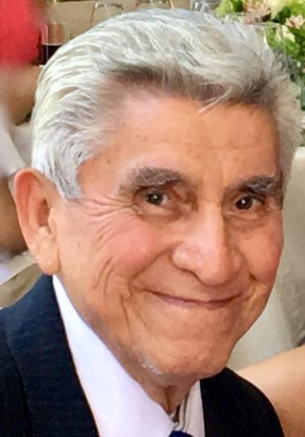

LADISLAO OLIVARES LARRAGUÍBEL
1931-2018
IN MEMORIAM
ACADEMIA NACIONAL DE MEDICINA
21 DE AGOSTO DE 2019
Dra. Lilia Núñez Orozco
Jefa del Servicio de Neurología
CMN 20 de Noviembre
Alumna del Dr. Olivares

Slide 2
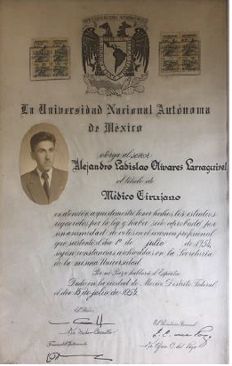
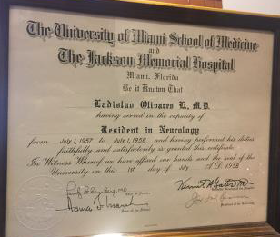
LOL Médico
Médico Cirujano por la Facultad de Medicina de la UNAM, 1954
Internado rotatorio en Lebanon Hospital, Brons, New York, USA en 1955.
Residencia en Neurología en 1956-57. University of Minnesota, The Medical School, Minneapolis, Prof. Dr. A.B Baker
Residencia en Neurología. Jackson Memorial Hospital,Miami, Fl., Prof. Dr. P. Sheinberg.
Rotación en Detroit Receiving Hospital, noviembre de 1958 Prof.Dr. J.S. Mayer
Senior House Officer en Neurologia, Newcastle General Hospital Upon Tyne, Inglaterra, Prof. Dr Rowbotham y Dr. J.N Walton. Enero-agosto 1960

Slide 3

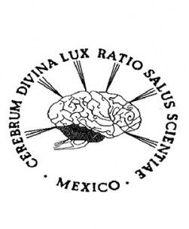

LOL neurólogo
Neurólogo en el Hospital 20 de Noviembre (fundado en 1961)
Jefe del Servicio (1965-1989)
Neurólogo en el Instituto Nacional de Neurología (1964-1987)
Retiro del ISSSTE en 1991
Fundador de Médica Sur en 1985, retirado en 2017.

Slide 4
LOL Profesor de Neurología
Fundador de la Residencia en Neurología en el Hospital 20 de Noviembre en 1961, titular hasta 1991, con aval de la UNAM
Profesor de pregrado Clínica de Neurología UNAM
Profesor revisor en la sección de Neuropediatría en el Instituto Nacional de Neurología
Fundador de la Residencia de Neurología Pediátrica en el Hospital 20 de Noviembre en 1982

Slide 5
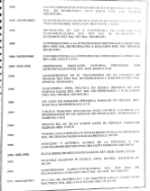
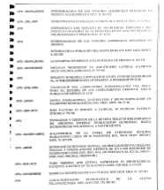
Publicaciones

Slide 6
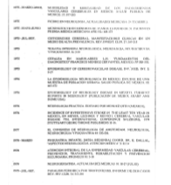
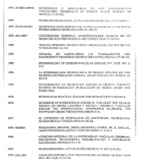
Publicaciones

Slide 7
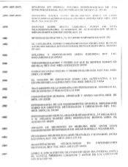
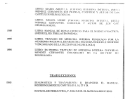
Publicaciones

Slide 8
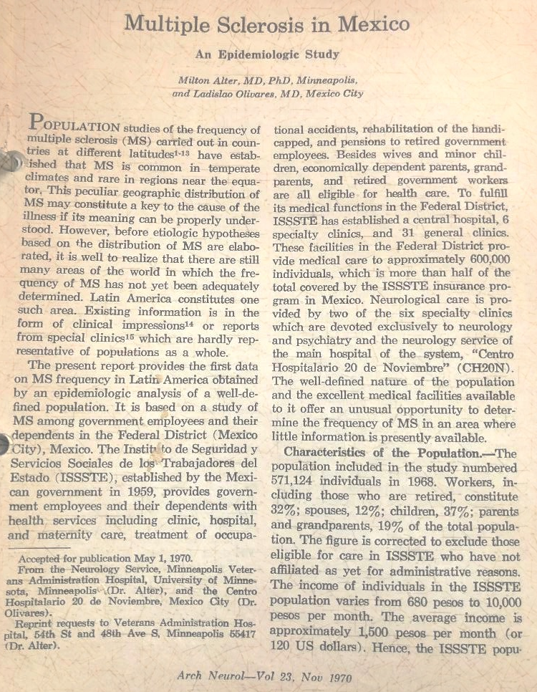
Multiple Sclerosis
in México. 1970
Autor | Lugar | Ptes/ 100000 hb
Alter M, Olivares L. Arch Neurol 1970 | CH 20 Noviembre | 1.6
Corona T | INNNMVS | 13
Velázquez M | Chihuahua | 12
De la Maza M | Monterrey | 30

Slide 9
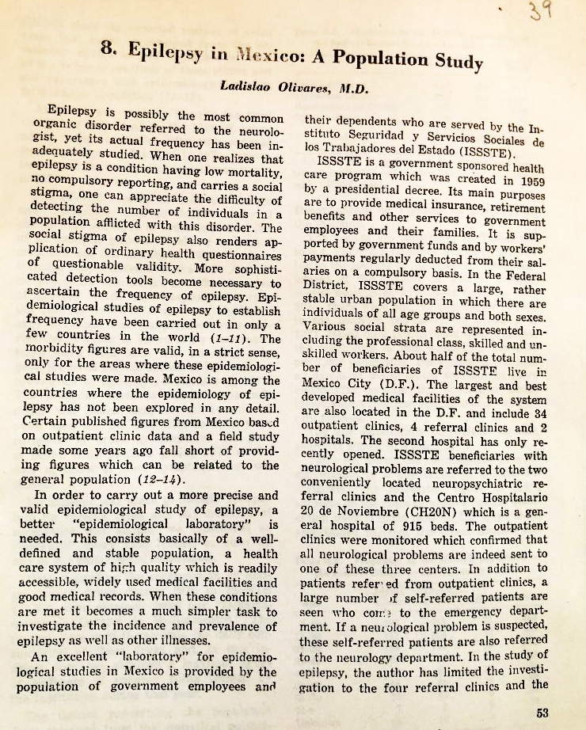
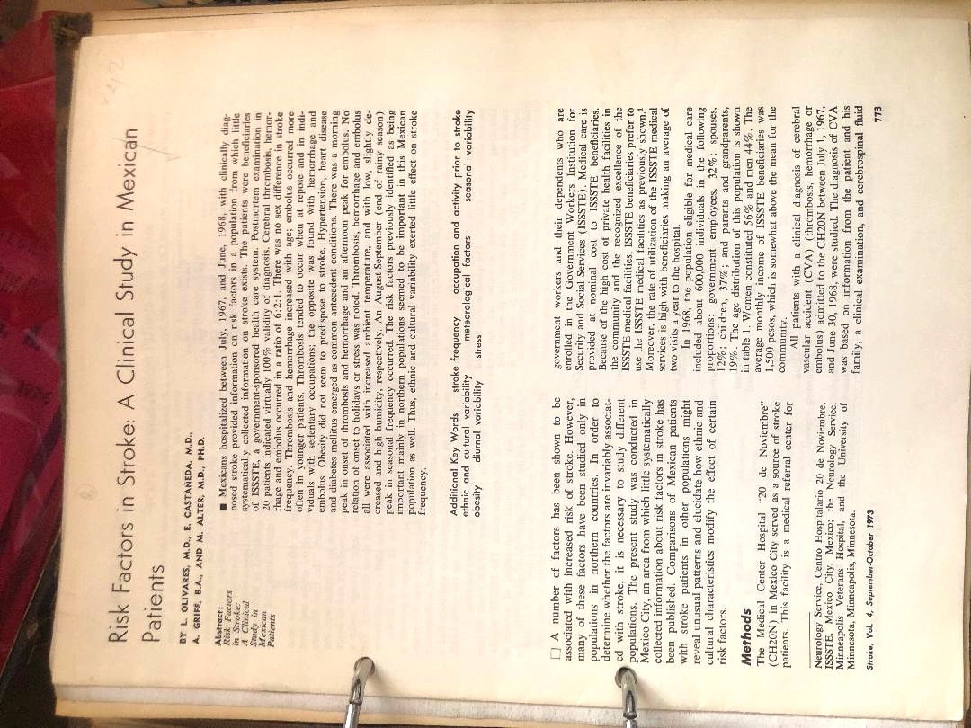
Publicaciones en Epidemiología
EPILEPSIA
EVC

Slide 10
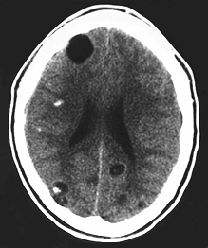
Publicaciones
Alarcon T, Olivares L:
Cisticercosis Cerebral: Manifestaciones Clínicas en un medio de alta prevalencia. A propósito de 132 casos estudiados. Rev.Inv.Clin.Mex. 27:209-215, 1975.

Slide 11
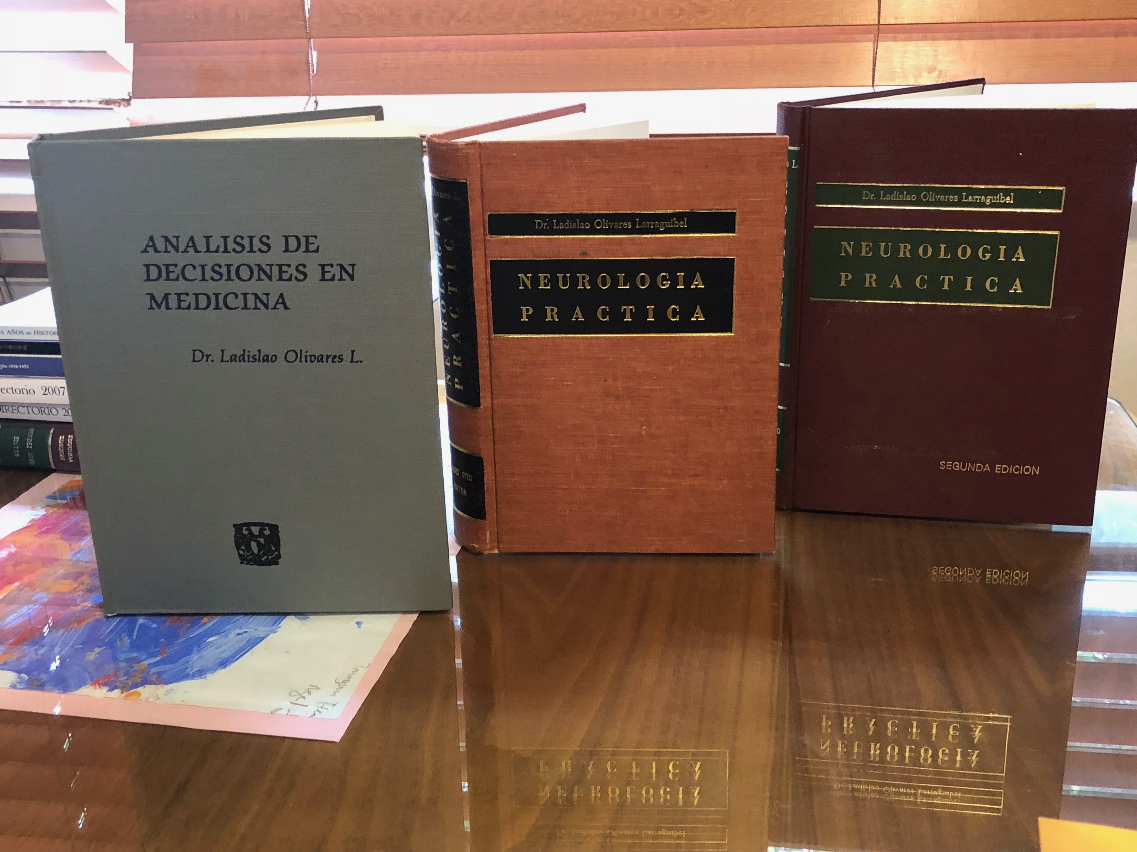
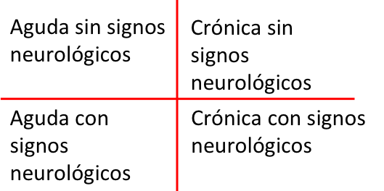
Neurología Práctica
Dirigida a estudiantes de Medicina
Cefalea
1985
1976

Slide 12
Análisis de Decisiones en Medicina
"Análisis de decisiones en Medicina" (1983)
es un documento que debería ser una referencia obligada para todo médico, me parece que va mucho más allá del título para convertirse en un ensayo literario
de filosofía de la ciencia y de la medicina. Cada pasaje o párrafo esta dotado de un contenido que es motivo de reflexión profunda.
Gustavo Vega.
Homenaje a LOL y otros expresidentes de la AMN (2014)
1983

Slide 13
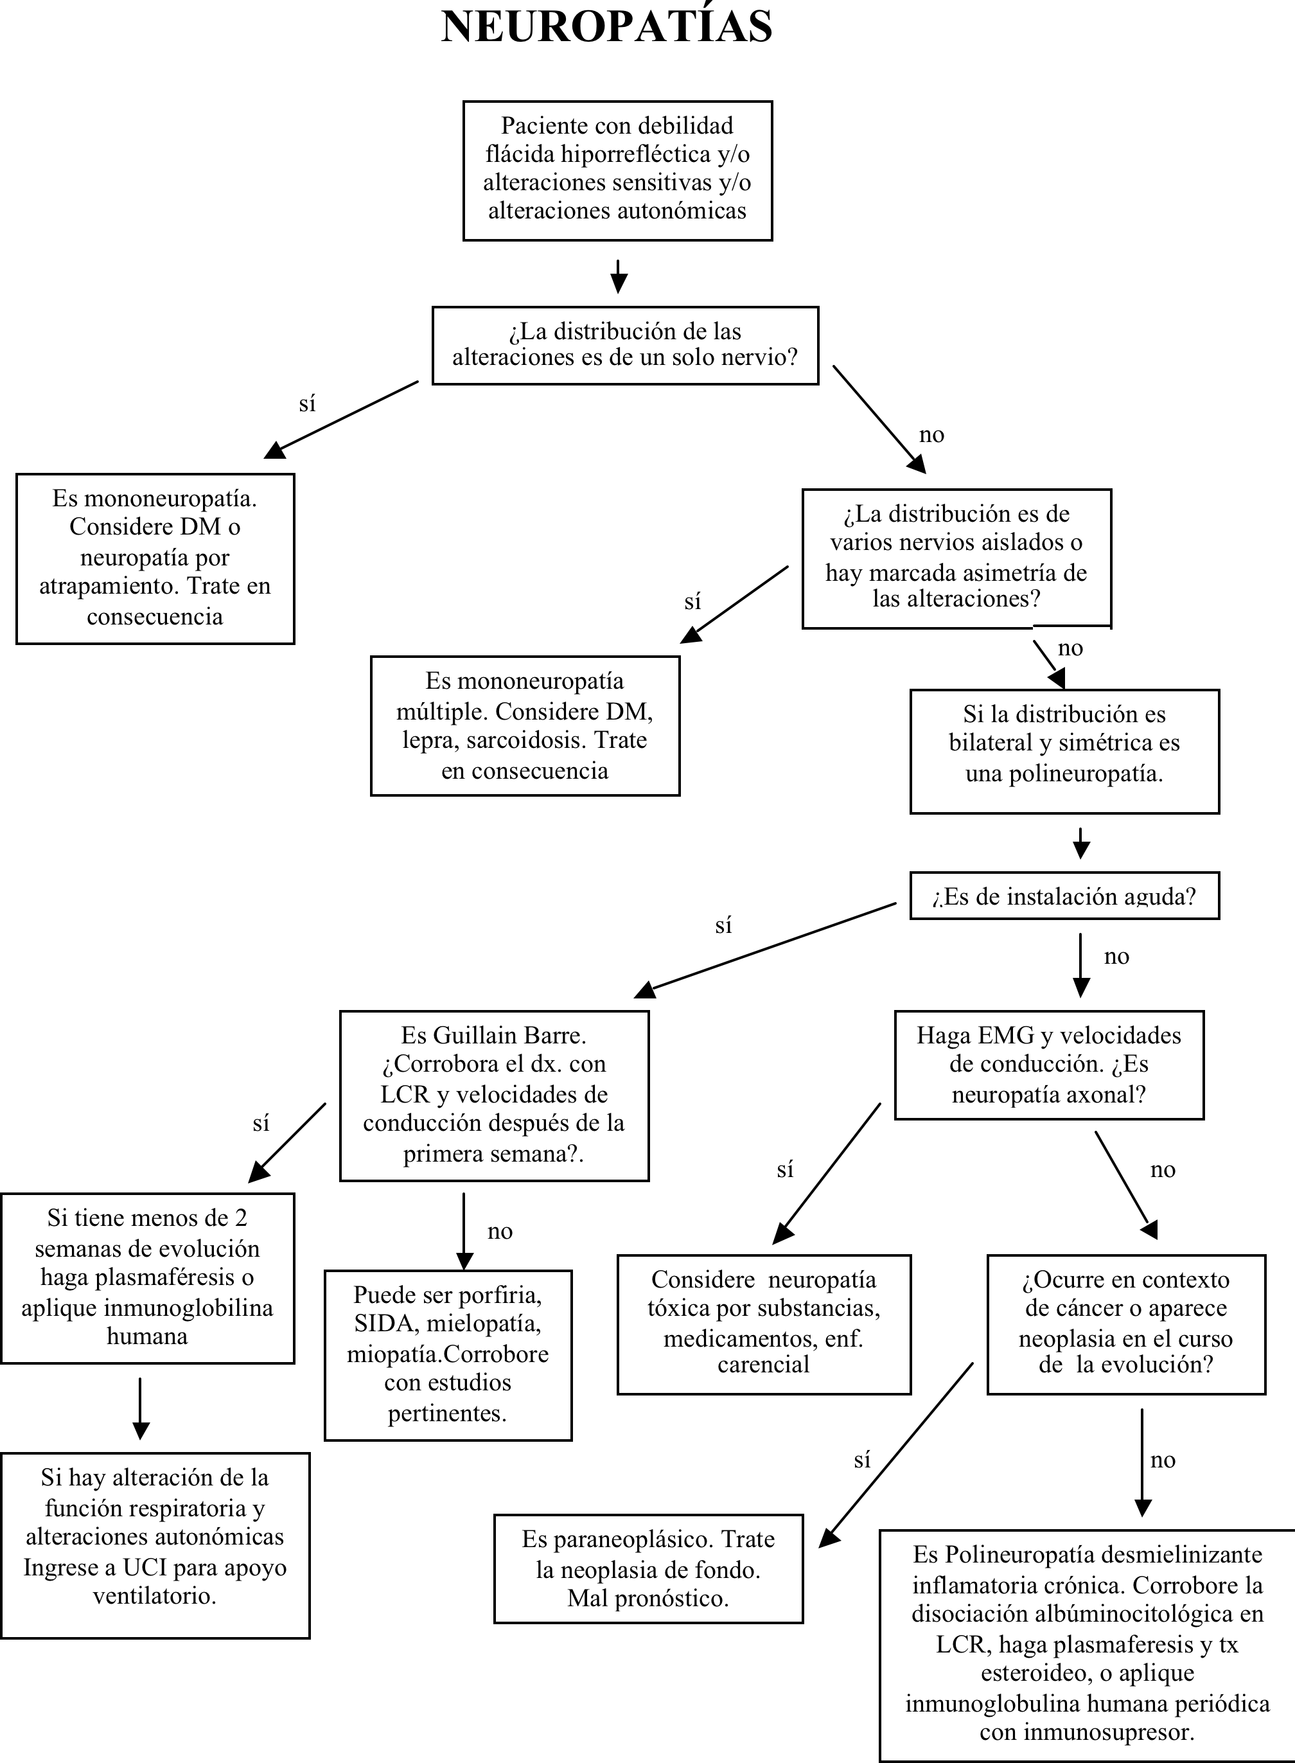
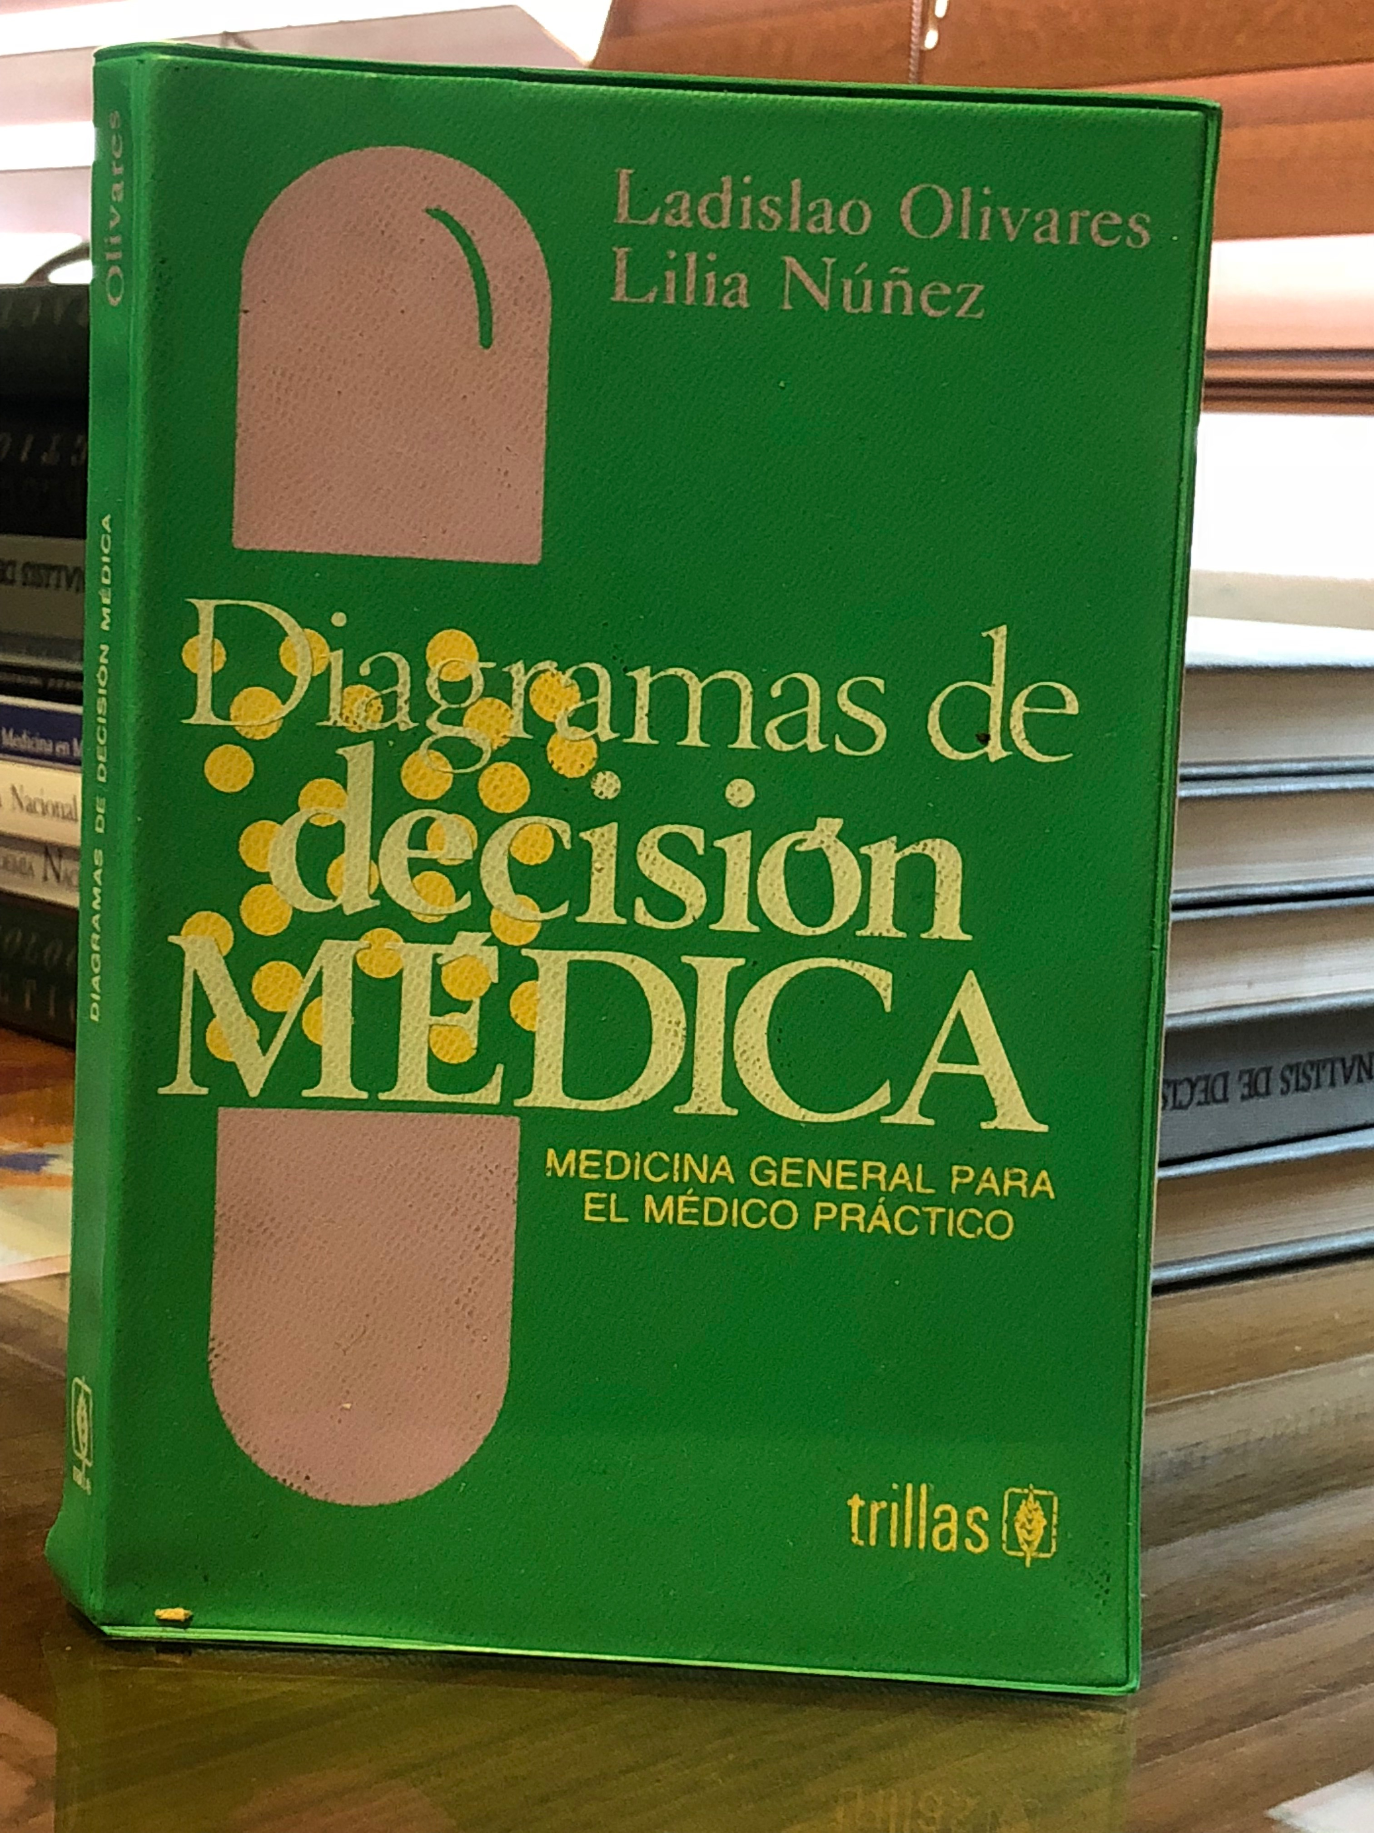
Diagramas de Decisión Médica
Medicina General para el Médico Práctico
1988

Slide 14
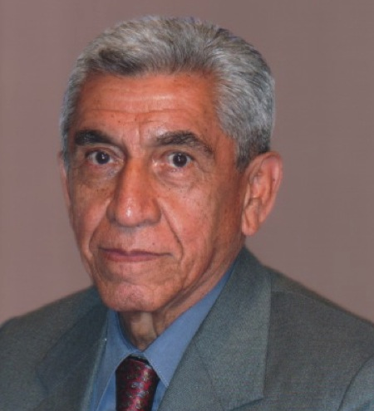
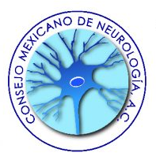

LOL Académico
Miembro fundador del Consejo Mexicano de Neurología en 1971
Presidente del CMN 1976-7
  Fundador de la Academia Mexicana de Neurología en 1976
  2º Presidente de la AMN 1978

Slide 15
LOL y la ANM
Ingreso a la Academia Nacional de Medicina el 29 de septiembre de 1982
  Trabajo de ingreso:
  Gaceta Médica de México. 119(3):121-
  Marzo 1983

Slide 16
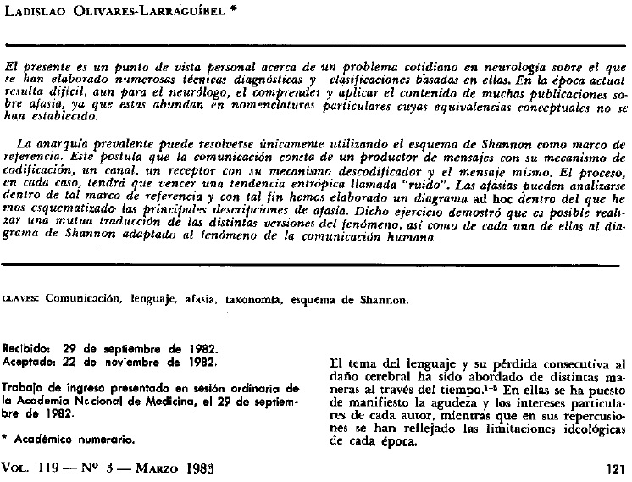

Slide 17
El presente es un punto de vista personal acerca de un problema cotidiano en neurología sobre el que se han elaborado numerosas técnicas diagnósticas y clasificaciones basadas en ello. En la época actual resulta difícil aún para el neurólogo, el comprender y aplicar el contenido de muchas publicaciones sobre afasia, ya que éstas abundan en nomenclaturas particulares cuyas equivalencias conceptuales no se han establecido.

Slide 18

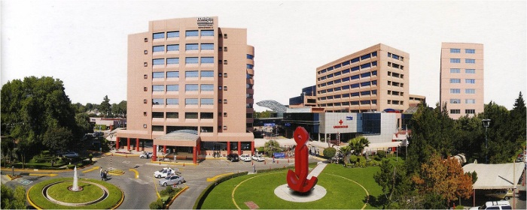
Otras actividades

Slide 19
Testimonio de la Dra. Beltrán
Mirada inquisidora, difícil de complacer, de humor ácido, comentarios sarcásticos, pero con un gran corazón y por supuesto un gran maestro y un excelente neurólogo, tenía mística.
Los seminarios de las 7 de la mañana, llamados así porque no nos iba a dar “gerber neurológico” para que lo escupiéramos, el objetivo era plantar la semilla del conocimiento para que la hiciéramos germinar

Slide 20
Testimonio de la Dra. Beltrán
Frases del Dr. Olivares que marcaron mi quehacer profesional y mi vida personal:
“Yo no los voy a reprobar, los va a reprobar la escuela de la vida”
“El conocimiento tiene valor de sobrevida”
“Hay que llevar el campo a la teoría”
“Deben ser filósofos de la neurología, no técnicos”
“Toda decisión tiene costo, riesgo y beneficio; eviten las decisiones temerarias”.
“El arte de la medicina es entretener al paciente mientras la naturaleza hace lo suyo”
Mucho podría decir, pero baste esto para expresar mi cariño y agradecimiento a mi maestro.

Slide 21
Agradecimientos
A la ANM por esta sesión para honrar la memoria del Dr. Olivares
A la familia Olivares, que permitió consultar el acervo del Dr. Ladislao Olivares
A la Dra. Sandra Quiñones, quien elaboró un trabajo acerca de la vida y obra del Dr. Olivares por publicarse como tesina de un diplomado de Historia de la Medicina, UNAM
A la Dra. Reynalda Beltrán Quintero, por su testimonio que expresa el sentir de todos sus alumnos.

Slide 22
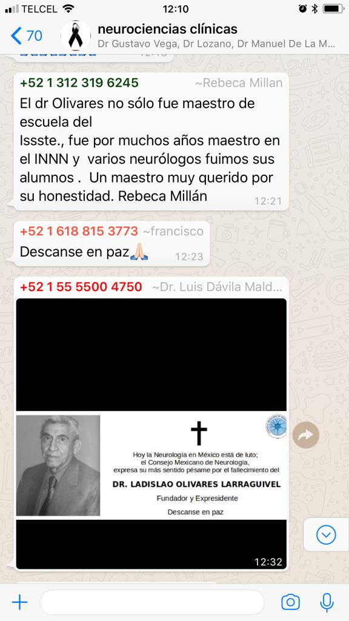
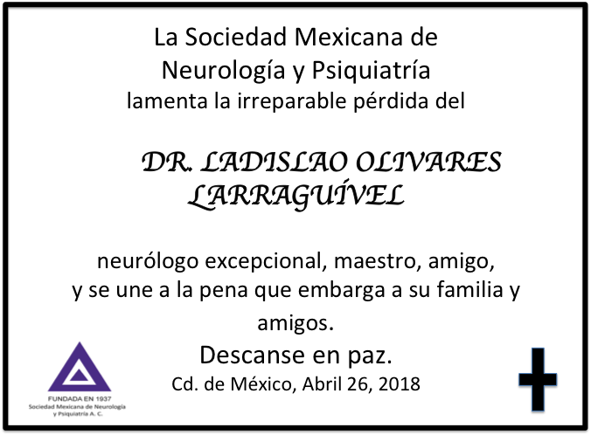
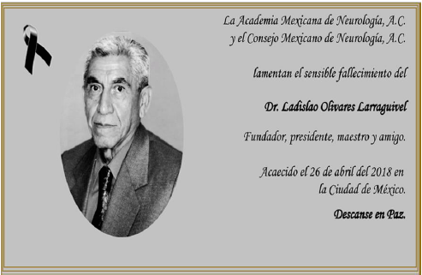
LOL
Esquelas

Slide 23
